Slide 1
TOÁN 8
Tập 2
Chương VIII
Bài 7: Trường hợp đồng dạng
thứ hai của tam giác - Tiết 1

Slide 2
NỘI DUNG BÀI HỌC
1
Trường hợp đồng dạng thứ hai: Cạnh – góc – cạnh
2
Áp dụng trường hợp đồng dạng thứ hai của tam giác vào tam giác vuông

Slide 3
1. Trường hợp đồng dạng thứ hai:
Cạnh – góc – cạnh

Slide 4
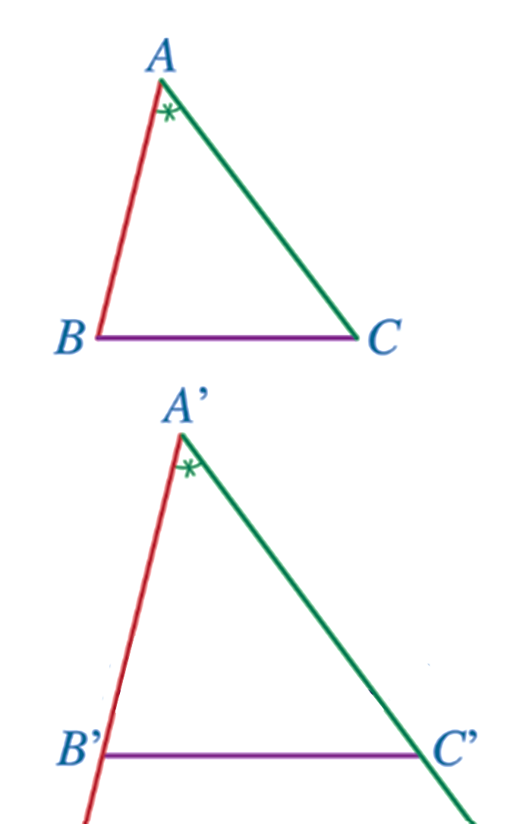
Định lí
Nếu hai cạnh của tam giác này tỉ lệ với hai cạnh của tam giác kia và hai góc tạo bởi các cặp cạnh đó bằng nhau thì hai tam giác đó đồng dạng.
GT | $$\text{ΔABC}\text{, }\text{Δ}{\text{A}}^{\text{′}}{\text{B}}^{\text{′}}{\text{C}}^{\text{′}}\text{,}\frac{{\text{A}}^{\text{′}}{\text{B}}^{\text{′}}}{\text{AB}}\text{=}\frac{{\text{A}}^{\text{′}}{\text{C}}^{\text{′}}}{\text{AC}}\text{,}$$ $$\hat{\text{A}\text{′}} \text{= }\hat{\text{A}}$$
KL | $∆{\text{A}}^{\text{′}}{\text{B}}^{\text{′}}{\text{C}}^{\text{′}} \text{ᔕ} \text{∆}\text{ABC}$

Slide 5
Ví dụ 1
Quan sát Hình 70 và chỉ ra hai cặp tam giác đồng dạng:

Slide 6
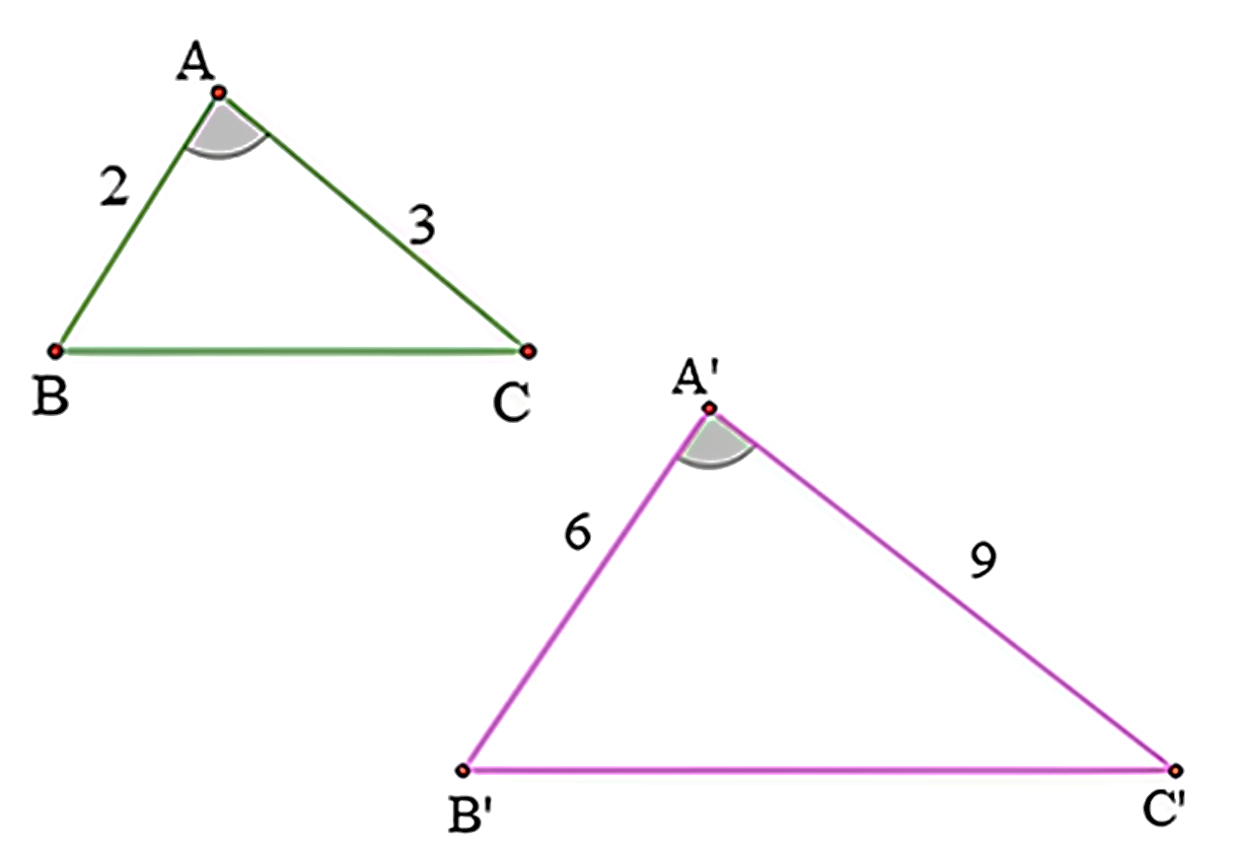
Luyện tập 1
Cho hai tam giác $\text{ABC}$ và $\text{A}\text{’}\text{B}\text{’}\text{C} \text{th}\text{ỏ}\text{a} \text{m}\text{ã}\text{n} \text{AB}=\text{2, }\text{AC}=\text{3, }$
$\text{A}\text{’}\text{B}\text{’}=\text{6, }\text{A}\text{’}\text{C}\text{’}=\text{9 }$và$\hat{ \text{A}}=\hat{\text{A}\text{′}}$.
$\text{Ch}\text{ứ}\text{ng} \text{minh} \hat{\text{B}}=\hat{\text{B}\text{′}}\text{,}$ $\hat{\text{C}}=\hat{\text{C}\text{′}}$.

Slide 7
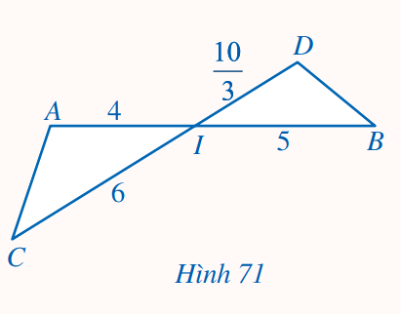
Ví dụ 2
Quan sát Hình 71,
chứng minh $\hat{\text{A}}=\hat{\text{D}}\text{, }\hat{\text{C}}=\hat{\text{B}\text{.}}$

Slide 8
Luyện tập 2
Cho góc $x\text{O}y$. Trên tia $\text{O}x$ lấy các điểm $\text{A}\text{, }\text{B}$ sao cho $\text{OA}=\text{2} \text{cm},$
$\text{OB}=\text{9}\text{cm}$. Trên tia $\text{Oy}$ lấy các điểm $\text{M}\text{, }\text{N}$sao cho $\text{OM}=\text{3}\text{cm}\text{, }$
$\text{O}\text{N}=\text{6}\text{cm}$. Chứng minh $\hat{\text{OBM}}=\hat{\text{ONA}}$.

Slide 9
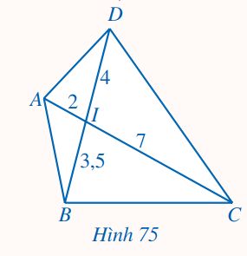
02
Cho Hình 75, chứng minh:
$\text{∆}\text{IAB}\text{ ᔕ ∆}\text{IDC}$;
b) $\text{∆}\text{IAD}\text{ ᔕ ∆}\text{IBC}$.

Slide 10
2. Áp dụng trường hợp
đồng dạng thứ hai của tam giác vào tam giác vuông

Slide 11
Ví dụ 3
Quan sát Hình 73 và chỉ ra hai cặp tam giác đồng dạng:

Slide 12
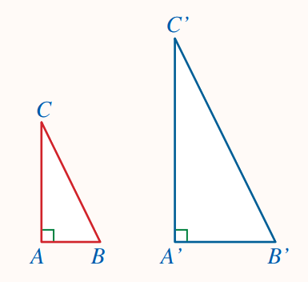
Luyện tập 3
Cho hai tam giác $\text{ABC}$ và ${\text{A}}^{\text{′}}{\text{B}}^{\text{′}}{\text{C}}^{\text{′}}$ lần lượt vuông tại $\text{A}$ và ${\text{A}}^{\text{′}}$ sao cho $\frac{\text{AB}}{\text{AC}}=\frac{{\text{A}}^{\text{′}}{\text{B}}^{\text{′}}}{{\text{A}}^{\text{′}}{\text{C}}^{\text{′}}}$. Chứng minh $\hat{\text{B}}=\hat{{\text{B}}^{\text{′}}}$.

Slide 13
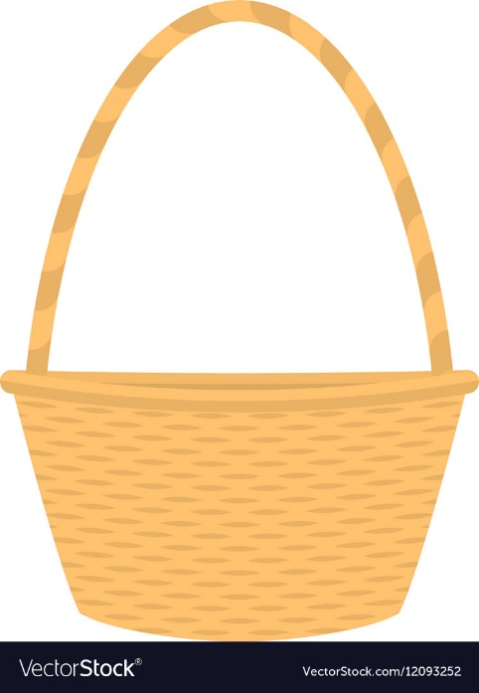
GẤU CON HAM ĂN

Slide 14
Câu 1. Hãy chọn câu đúng. Nếu $\text{ΔABC}$ và $\text{ΔDEF}$ có $\hat{\text{B}} \text{=} \hat{\text{D}}$; $\frac{\text{BA}}{\text{BC}} \text{=} \frac{\text{DE}}{\text{DF}}$
A. $\text{ΔABC}$ đồng dạng với $\text{ΔDEF}$
C. $\text{ΔBCA}$ đồng dạng với $\text{ΔDEF}$
B. $\text{ΔABC}$ đồng dạng với $\text{ΔEDF}$
D. $\text{ΔABC}$ đồng dạng với $\text{ΔFDE}$
Notes:
Tích trực tiếp vào ô đáp án

Slide 15
Câu 2. Cho $\text{ΔABC}$, trên cạnh $\text{AB}$ lấy điểm $\text{D}$ khác $\text{A}\text{, }\text{B}$. Qua $\text{D}$ kẻ đường thẳng song song với $\text{BC}$ cắt $\text{AC}$ tại $\text{E}$. Chọn kết luận sai.
$\text{A}\text{. ∆}\text{ADE} \text{ᔕ }\text{∆}\text{AB}$C
$$\text{C}. \frac{\text{AD}}{\text{AB}}=\frac{\text{AE}}{\text{AC}}$$
$$\text{B}. \text{DE}//\text{BC}$$
$$\text{D}. \hat{\text{ADE}}=\hat{\text{ACB}}$$
Notes:
Tích trực tiếp vào ô đáp án

Slide 16
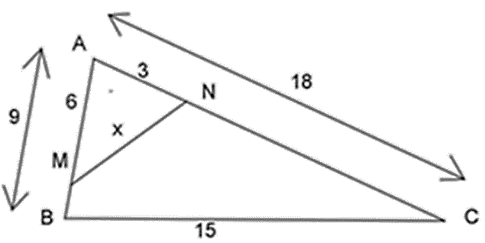
Câu 3. Cho hình vẽ dưới đây,
tính giá trị của $x$?
A. $x = \text{6}$
C. $x = \text{8}$
B. $x = \text{5}$
D. $x = \text{9}$
Notes:
Tích trực tiếp vào ô đáp án

Slide 17
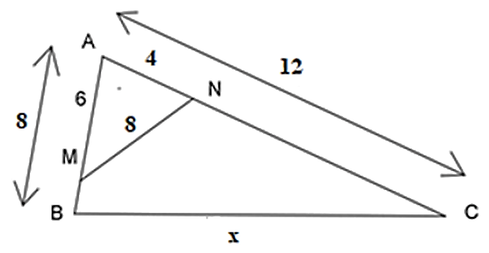
Câu 4. Cho hình vẽ dưới đây. Tính giá trị của $x.$
A. $x = \text{4}$
C. $x = \text{10}$
B. $x = \text{16}$
D. $x = \text{14}$
Notes:
Tích trực tiếp vào ô đáp án

Slide 18
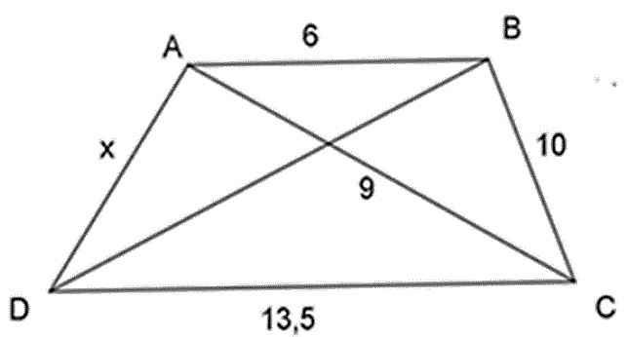
Câu 5. Với AB // CD thì giá trị của $x$ trong hình vẽ dưới đây là:
A. $x = \text{15}$
C. $x = \text{7}$
B. $x = \text{16}$
D. $x = \text{8}$
Notes:
Tích trực tiếp vào ô đáp án

